Slide 1

Svens Krūmiņš
Notes:
Pāris vārdi par sevi
Pastāsti, cik svarīgas ir komunikācijas spējas
Izstāsti, kas gaida kursā vispārīgi, ko apskatīsim pirmajā jeb QA 1 daļā

Slide 2
Agenda
Kas ir testa plāns?
Kas ir testa scenārijs?
Kas ir testpiemērs?
Kas ir testu pārvaldes rīki?
Kas ir testu nosegums?
Ko automatizēt?
Kas ir atsekojamība?
Prātojumu shēmas izmantošana testu izveidei
Prakse

Slide 3

Kas ir testu plāns?
Dokuments, kurš apraksta vērienu, pieeju un grafiku planotajām testa aktivitātēm. Plāns nosaka funkcionalitāti, kura tiks pārbaudīta un testēšanas uzdevumus, testu vides un dizaina tehnikas.

Slide 4
Agenda
Kas ir testa plāns?
Kas ir testa scenārijs?
Kas ir testpiemērs?
Kas ir testu pārvaldes rīki?
Kas ir testu nosegums?
Ko automatizēt?
Kas ir atsekojamība?
Prātojumu shēmas izmantošana testu izveidei
Prakse

Slide 5
Kas ir testa scenārijs?
Testa scenārijs ir aprakstoš dokuments, kurš nosaka, kādu funcionalitāti pārbaudīs speciālists

Slide 6
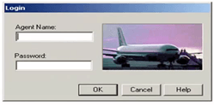
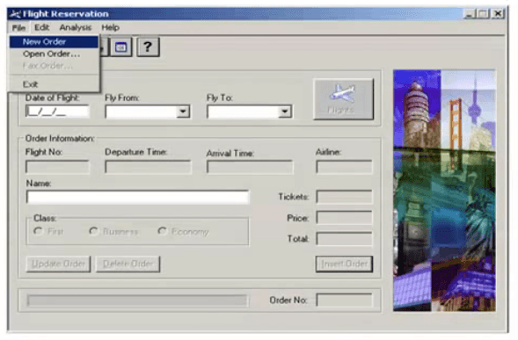
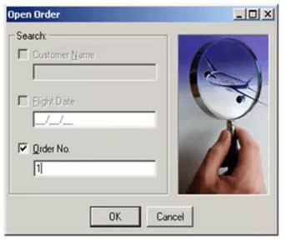
Testa scenāriju piemēri
Scenārijs 1: Pārbaudīt autorizēšanos
Scenārijs 2: Pārbaudīt jauna pasūtījuma veikšanu
Scenārijs 3: Pārbaudīt esoša scenārija atvēršanu
Notes:
Test Scenarios for Flight Reservation.

Slide 7
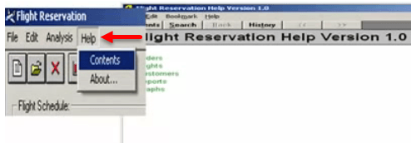
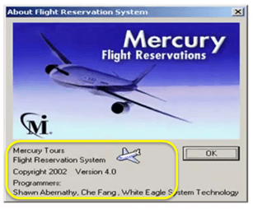
Testa scenāriju piemēri
Scenārijs 4: Pārbaudīt, ka informācija “Help” sadaļā ir pareiza
Scenārijs 5: Pārbaudīt, ka informācija “About” sadaļā ir korekta (versijas numurs, izveidotājs, autortiesības)

Slide 8
Agenda
Kas ir testa plāns?
Kas ir testa scenārijs?
Kas ir testpiemērs?
Kas ir testu pārvaldes rīki?
Kas ir testu nosegums?
Ko automatizēt?
Kas ir atsekojamība?
Prātojumu shēmas izmantošana testu izveidei
Prakse

Slide 9
Kas ir testpiemērs?
Testpiemērs ir dokuments, kurš satur datus, priekšnosacījumus, sagaidāmos rezultātus un pēcnosacījumus katram testa scenārijam, lai nodrošinātu funkcionalitātes atbilstību prasībām.

Slide 10
Kā rakstīt testpiemēru
https://www.facebook.com/seen.everything/videos/1440544456077890/

Slide 11
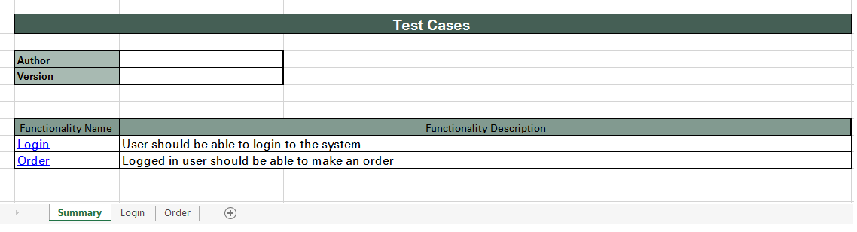
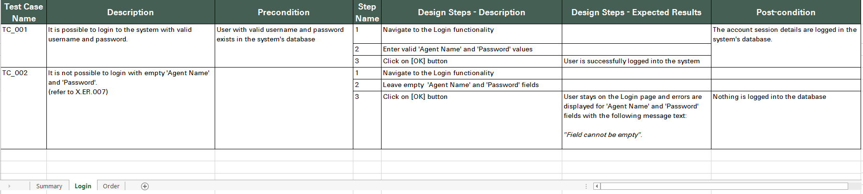
Testpiemēra piemērs
HAPPY PATH

Slide 12
Agenda
Kas ir testa plāns?
Kas ir testa scenārijs?
Kas ir testpiemērs?
Kas ir testu pārvaldes rīki?
Kas ir testu nosegums?
Ko automatizēt?
Kas ir atsekojamība?
Prātojumu shēmas izmantošana testu izveidei
Prakse

Slide 13
Kas ir testu pārvaldes rīks?
Testu pārvaldes rīks nodrošina iespēju saglabāt, pārskatīt, izveidot, koriģēt, izpildīt un atsekot kļūdas testos.

Slide 14










Testu pārvaldes rīki

Slide 15
Agenda
Kas ir testa plāns?
Kas ir testa scenārijs?
Kas ir testpiemērs?
Kas ir testu pārvaldes rīki?
Kas ir testu nosegums?
Ko automatizēt?
Kas ir atsekojamība?
Prātojumu shēmas izmantošana testu izveidei
Prakse

Slide 16
Testu nosegums
Nosegums ir testu apjomus, kurš tiks veikts

Slide 17
Testu nosegumu vērtība
Testu nosegumu vērtību var izmantot dažādos veidos. Svarīgākie:
- izmantot kā pieņemšanas kritērijus
- izmantot kvalitātes noteikšanā
Notes:
At a high level this is a simple acceptance criterion:
Run a test suite.
Have we reached our acceptance criteria – e.g. 95% branch coverage?
Yes – stop testing
No – write more tests. If we have tool that shows us what has not been tested, this will help us in selecting the new test cases.

Slide 18


Noseguma kategorijas
Programmas bāzēts nosegums Šī kategorija nosaka nosegumu kodā.
Specifikācijas bāzets nosegums Šī kategorija nosaka nosegumu prasībās balstoties uz specifikāciju

Slide 19
Programmas bāzēts nosegums
Programmas kodam ir vairāki noseguma tipi:
- Funkcionālais nosegums – katra funkcija ir izsaukta vismaz vienu reizi
- Pārskata nosegums – katru rindiņu izpilda vismaz vienu reizi
- Zara nosegums – katrs zars (piemēram IF apgalvojums) ir izpildīts vismaz vienu reizi
- Nosacījuma nosegums – katrs nosacījums ir izpildīts vismaz vienu reizi

Slide 20
Koda noseguma piemērs
1 READ A
2 READ B
3 C = A + 2 * B
4 IF C > 50 THEN
5 PRINT ‘Large C’
6 ENDIF
A | B | Expected result | Covered lines
2 | 3 | Nothing | 1-4, 6
0 | 25 | Nothing | 1-4, 6
47 | 1 | Nothing | 1-4, 6
20 | 25 | Large C | 1-6
White box
Tester uses
code to design tests
We need to ensure that every line of the code works properly
Notes:
Вспомнить о пограничных значениях. Как можно сделать проверку более эффективной?
Например, если значения положительные:
1) А=0, B=0 => C=0
2) A=47, B=1 => C=49
3) A=0, B=25 => C=50
4) A=1, B=25 =>C=51

Slide 21
Specifikāciju/prasību nosegums
- testu nosegums norāda un to, cik labi ir nosegtas funkcionālās prasības.
- testu nosegums ir atkarīgs no specifikācijas/prasībām
Notes:
In many cases, we do not even have a detailed list of requirements. This is for instance the case for user stories frequently used in agile development.

Slide 22
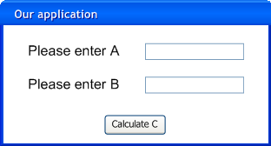
Prasību noseguma paraugs
Users enters A and B to a form and clicks “Calculate C” button.
If C = A + 2 * B is bigger than 50, message box “Large C” appears.
A can be in boundaries from 0 to 100. Only integers are allowed. Format is 3.0.
Error message should be displayed if entered value is incorrect.
Black box
Tester does not have access to code

Slide 23
Prasību noseguma piemērs
Click on the button two times really fast
Enter digits, then erase some of them with Backspace, insert new in the middle etc.
Enter something, switch to another application, come back, check if the focus is still on the text field
Wait for a long time before entering anything
Many, many more
Empty value | 0 | 100 | -1 | 101
50 | 1000 | 0.2 | Abc | Three spaces
%%
Notes:
В примере в табличке показаны возможные значения ввода для проверки поля А. То же самое актуально и для поля Б. Дополнительно ещё можно кучу разных проверок сделать.

Slide 24
Agenda
Kas ir testa plāns?
Kas ir testa scenārijs?
Kas ir testpiemērs?
Kas ir testu pārvaldes rīki?
Kas ir testu nosegums?
Ko automatizēt?
Kas ir atsekojamība?
Prātojumu shēmas izmantošana testu izveidei
Prakse

Slide 25

Ko automatizēt
- Biznesa kritiskos ceļus – scenāriji vai funkcionalitāte, kura var traucēt biznesa procesiem
- Testi, kuri jāveic pirms katras relīzes, kā piemēram regresijas testi
- Testi, kuri jāveic pret vairākāk vidēm vai konfigurācijām
- Testi, kuri izpilda vienus un tos pašus nosacījumus, bet balstās uz citiem datiem
- Testi, kuri prasa lielu daudzumu ar datiem
- Veiktspējas/stresa vai noslodzes testi
- Testi, kuri aizņem daudz laika

Slide 26

Ko neautomatizēt
-Testus, kurus jūs veiksiem tik vienu reizi. Izņēmums, ja testiem nepieciešams liels daudzums ar datiem
- Lietojamības testus
- Testus, kurus jāveic nekavējoties
- Pētniecisko testēšanu
- Testus, kuriem nepieciešams vizuāls apstiprinājums
- Testus, kurus nevar 100% automatizēt, izņemot gadījumus, kad automatizācija ietaupīs laiku
Notes:
Exist automation tools for UI and for server side

Slide 27
Agenda
Kas ir testa plāns?
Kas ir testa scenārijs?
Kas ir testpiemērs?
Kas ir testu pārvaldes rīki?
Kas ir testu nosegums?
Ko automatizēt?
Kas ir atsekojamība?
Prātojumu shēmas izmantošana testu izveidei
Prakse

Slide 28
Atsekojamība
Atsekojamība programmatūras testēšanā nozīmē testu un procesu atsekošanu izstrādes dzīves ciklā
Notes:
отслеживаемость, трассируемость

Slide 29
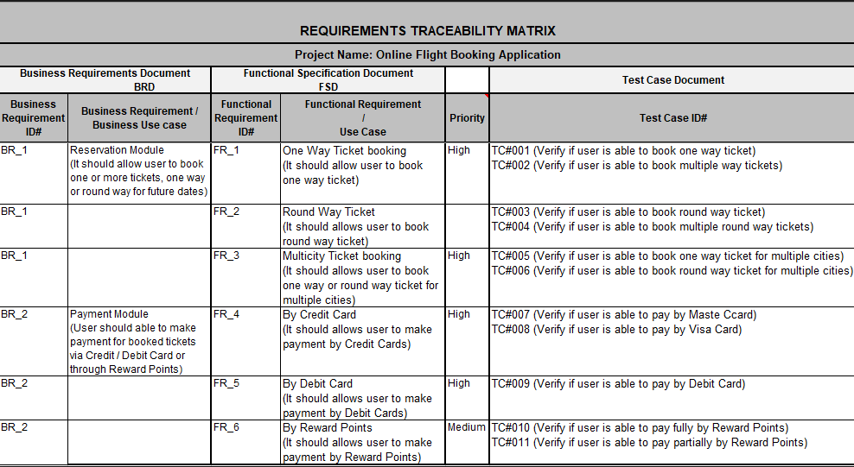
Atsekošanas matrica
Dažreiz testēšanā atsekošanu veic ar atsekošanas matricu. Matrica satur:
- Prasības, lietotāju stāstus
- Testu scenārijus prasībām/lietotāju stāstiem
- Testu izpildes
- Problēmas vai defketus
Testu pārvaldes rīku saites:
Prasības -> Testa scenārijs -> Testa izpilde -> Kļūda
VAI
Kļūda -> Testa izpilde -> Testa scenārijs -> Prasības

Slide 30
Agenda
Kas ir testa plāns?
Kas ir testa scenārijs?
Kas ir testpiemērs?
Kas ir testu pārvaldes rīki?
Kas ir testu nosegums?
Ko automatizēt?
Kas ir atsekojamība?
Prātojumu shēmas izmantošana testu izveidei
Prakse

Slide 31
Kas ir prātojumu shēma?
Prātojumu shēma ir viegls veids, kā organiski un dabīgi izzināt idejas nesatraucoties par programmas struktūru. Šis ir vizuāls līdzeklis, kurš dod uzskatāmu priekšstatu par programmas uzbūvi
Prātojumu shēmas norāda uz uzdevumiem, vārdiem, piemēriem diagrammas veidā. Pamatā šī būs ideja, tēma, subjekts ap kuru notiks darbība

Slide 32
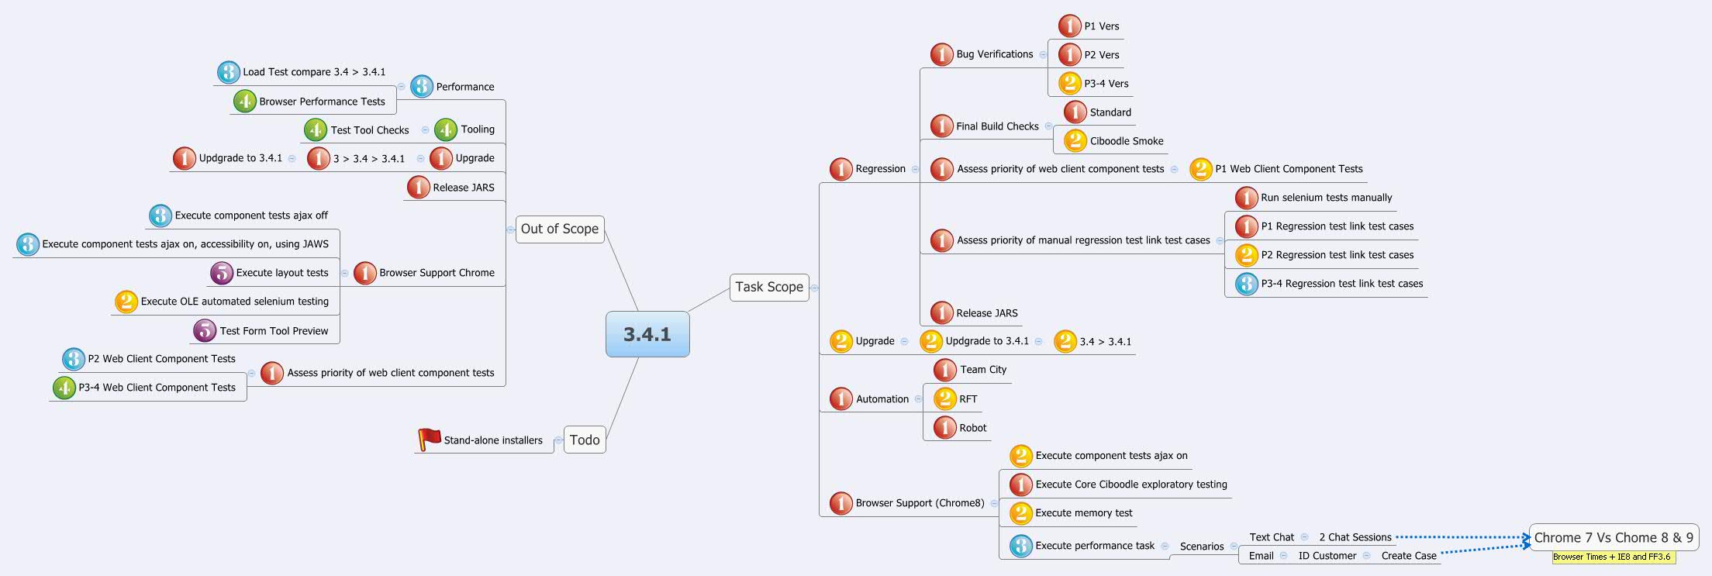
Prātojuma shēmas piemērs

Slide 33
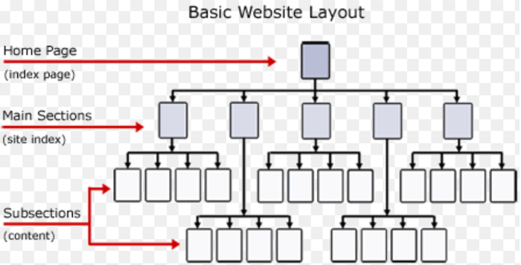
Mājas lapas sadalījums
Notes:
Explain how to split

Slide 34
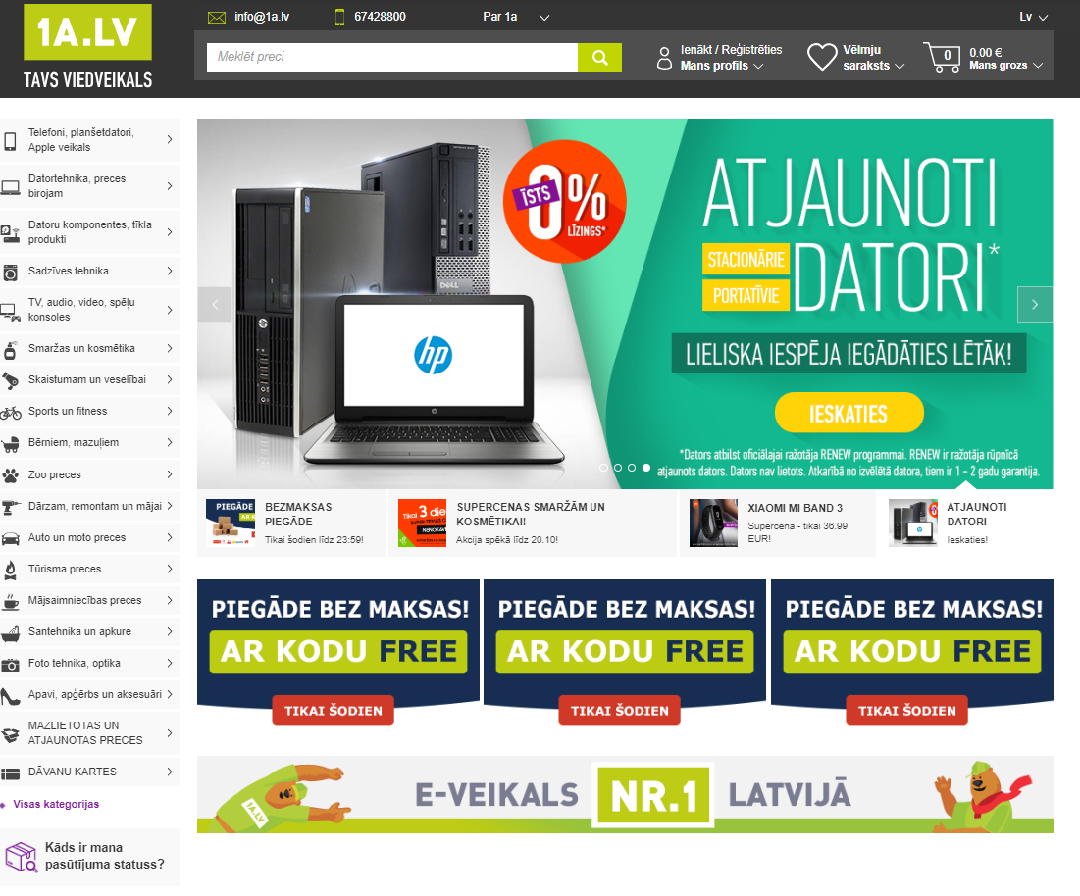
Kā sadalīt?

Slide 35
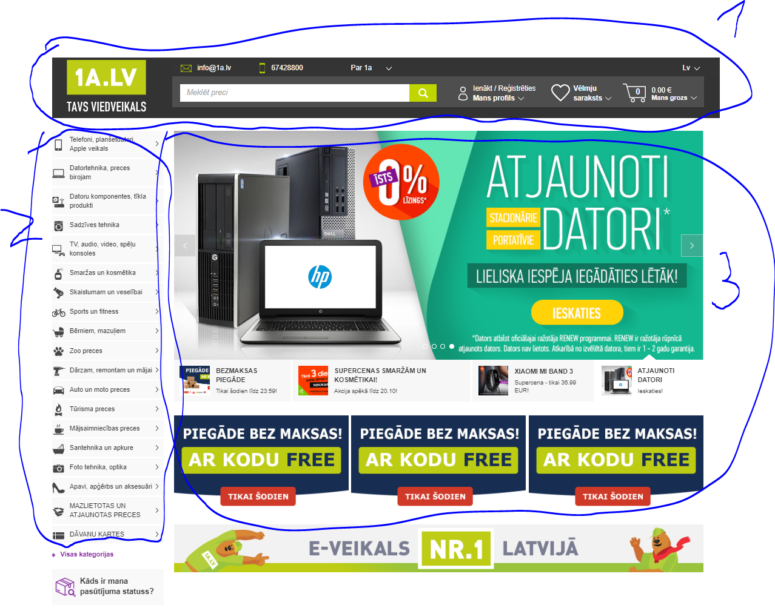
Notes:
During test or test plan mind map can change
Вызвать к доске для практики

Slide 36
Prātojuma shēmas internetā
https://app.diagrams.net/

Slide 37
Agenda
Kas ir testa plāns?
Kas ir testa scenārijs?
Kas ir testpiemērs?
Kas ir testu pārvaldes rīki?
Kas ir testu nosegums?
Ko automatizēt?
Kas ir atsekojamība?
Prātojumu shēmas izmantošana testu izveidei
Prakse

Slide 38
Uzdevums NR 1
Uzrakstīt testa plānu detalizētas dokumentācijas piemēram

Slide 39
Uzdevums NR 2
Uzrakstīt testpiemērus pilnībā nosedzot 2 lietošanas piemērus

